Slide 1


Windows Server Základní informace a význam serverů

Slide 2
Úvod
Windows Server: Klíčový prvek firemní IT infrastruktury, poskytující klíčové služby a podporu aplikací.
Jeho význam spočívá v zajištění spolehlivého a efektivního prostředí pro běh firemních aplikací a služeb.
Symbolizuje stabilitu, výkon a bezpečnost v oblasti serverových operačních systémů.

Slide 3

Co je to Windows Server?
Windows Server je specializovaný operační systém navržený pro servery a firemní prostředí.
Jeho klíčovým posláním je poskytnout platformu pro provoz a správu různorodých aplikací a služeb.
Škálovatelnost a spolehlivost jsou jeho základními charakteristikami, což umožňuje efektivní podnikovou správu.

Slide 4

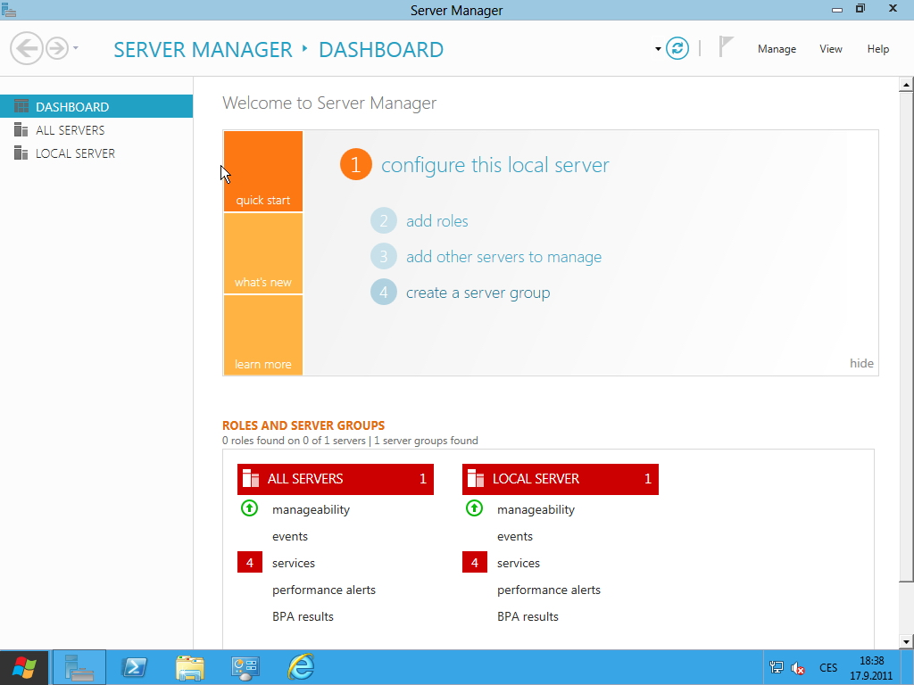
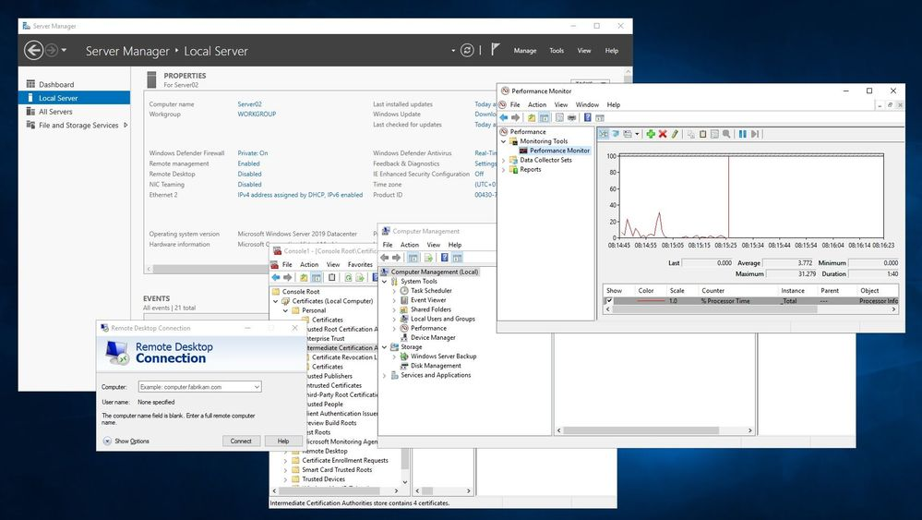
Windows server prostředí

Slide 5
Základní vlastnosti Windows Serveru
Stabilita a spolehlivost jsou kameny, na kterých stojí Windows Server.
Škálovatelnost umožňuje přizpůsobení operačního systému potřebám jak malých, tak velkých firem.
Bezpečnostní funkce, jako je Windows Defender a pokročilý firewall, chrání data před hrozbami.
Efektivní správa zdrojů a výkonu umožňuje optimální využití hardwarových a softwarových prostředků.

Slide 6
Historie Windows Serveru
Windows Server má bohatou historii, začínající s Windows NT Serverem v devadesátých letech.
Průběhem let prošel vývojem a inovacemi, přinášejícími nové funkce, výkonnostní vylepšení a zvýšenou bezpečnost.
Dnešní verze Windows Serveru staví na této tradici, poskytujíc moderní řešení pro firemní prostředí.
Vývojový přehled od počátků až po současnost ukazuje dynamiku a adaptabilitu tohoto operačního systému.

Slide 7
Role a Funkce Windows Serveru
Windows Server plní klíčové role ve firemním prostředí.
Jako Domain Controller spravuje uživatelské účty, skupiny a zařízení.
File Server zajišťuje sdílení a ukládání dat pro efektivní spolupráci.
Web Server hostuje webové aplikace, zajišťuje přístup k informacím.
DNS Server a DHCP Server podporují síťovou konektivitu a přidělování IP adres.

Slide 8

Virtualizace na Windows Serveru
Windows Server je vybaven integrovaným Hyper-V, což je výkonná platforma pro virtualizaci.
Virtualizace poskytuje výhody, jako jsou nižší náklady na hardware, efektivnější využití zdrojů a snadnější správa virtuálních strojů.
Tato funkce umožňuje organizacím vytvářet a spravovat virtuální prostředí dle svých potřeb.

Slide 9
Windows Server Editions
Existuje několik edic Windows Serveru, každá zaměřená na specifické potřeby organizací.
Standard, Datacenter a Essentials Editions nabízí různé sady funkcí a licencování.
Organizace si mohou vybrat edici odpovídající velikosti a nárokům jejich infrastruktury.
Tato flexibilita umožňuje optimalizaci nákladů a získání přesně potřebných funkcí

Slide 10
Bezpečnost na Windows Serveru
Windows Defender, integrovaný antivirový program, chrání server před hrozbami malware.
Integrovaný firewall umožňuje kontrolovat síťový provoz a zajišťuje bezpečnost komunikace.
Role bezpečnosti a možnosti šifrování dat dále posilují odolnost systému vůči potenciálním hrozbám.

Slide 11
Správa identit a Active Directory
Active Directory hraje klíčovou úlohu v centrální správě identit a oprávnění.
Uživatelské účty, skupiny a organizační jednotky umožňují hierarchickou a organizovanou strukturu.
Systém umožňuje centralizovanou správu identit a přístupu k informacím, což usnadňuje řízení bezpečnosti v organizaci.

Slide 12
Windows Server v Cloud prostředí
Integrace s platformou Azure umožňuje propojení s cloudovými službami.
Windows Server podporuje provoz cloud-native aplikací, což znamená, že organizace mohou využívat moderní přístup k vývoji a provozu aplikací.
Hybridní scénáře poskytují flexibilitu a umožňují kombinaci on-premises a cloudových řešení.

Slide 13
Význam Windows Serveru v podnikovém prostředí
Windows Server hraje klíčovou roli v centrální správě a distribuci firemních dat a aplikací.
Zajišťuje bezpečnost dat, efektivní zálohování a obnovu, což je klíčové pro nepřetržitý provoz firemních operací.
Podpora výkonných aplikací a služeb umožňuje organizacím dosahovat svých obchodních cílů s vysokou účinností.

Slide 14

Význam Windows Serveru
Windows Server hraje klíčovou roli v centrální správě a distribuci firemních dat a aplikací.
Zajišťuje bezpečnost dat, efektivní zálohování a obnovu, což je klíčové pro nepřetržitý provoz firemních operací.
Podpora výkonných aplikací a služeb umožňuje organizacím dosahovat svých obchodních cílů s vysokou účinností.

Slide 15
Příklady firemních scénářů s Windows Serverem
Rozsáhlý síťový provoz v firemní infrastruktuře zahrnuje správu uživatelů, sdílení dat a zabezpečení komunikace.
E-commerce platformy využívají Windows Server k provozu online obchodů s vysokou dostupností a bezpečností.
Cloud-native aplikace optimalizované pro moderní podnikové prostředí využívají flexibilitu a škálovatelnost Windows Serveru.

Slide 16
Zdroje:
https://www.microsoft.com/cs-cz/windows-server
https://learn.microsoft.com/cs-cz/mem/configmgr/core/plan-design/network/prepare-windows-servers
https://learn.microsoft.com/cs-cz/shows/windows-server-administration-fundamentals/
https://softtrader.cz/windows-server-2022-funkce-verze-a-vydani/
https://www.forscope.cz/ms-windows-server-2022/
https://learn.microsoft.com/en-us/windows-server/get-started/whats-new-in-windows-server-2022
https://katalog.atcomp.cz/katalog/8190198510/Windows_Server_2019_licencovani_presentace.pdf

Slide 17

Děkuji za pozornost

